Slide 1
Active pen MPP2.0
Signal types analysis and Detecting part proposal.
SoC/ mducng,
G2touch 개발센터
2021. 2. x.
귀사에서 요청하신 본 기술자료는 ????? 과제의 소개를 위한 목적의 범위에서 ???사와 G2touch 사이의 미팅, 회의에 한정하여 그 회의 장소에서 허용된 참가자 사이의 목적 달성을 위한 리뷰의 범위에서만 사용되는 것에 동의합니다.
그 이외의 장소에서 허용된 목적 및 기술자료제공 회사와 합의된 사용범위를 벗어나 제공될 수 없으며, 기술자료제공회사는 이러한 목적 및 사용범위, 장소가 준수되는 것을 조건으로 하여 기술자료를 ???사에 제공합니다.

Slide 2
System model
Signal types
MPP2.0 signal specification
Detecting modules

Slide 3

System model
슬라이드 내용에 관한 간단한 설명
Active pen MPP2.01
  One-way communication
Touch screen panel
Touch screen controller
  Detect module for active pen
TOUCH SCREEN PANEL
READOUT
module
DETECT
module
PROCESSOR

Slide 4
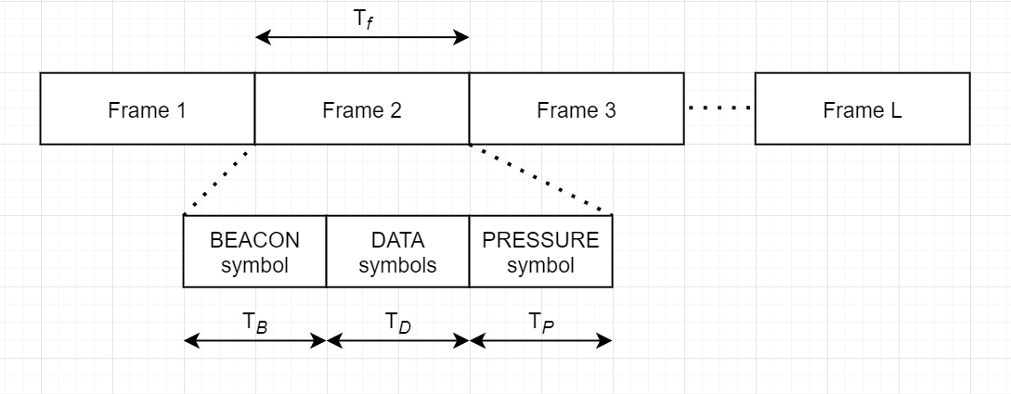
System model
슬라이드 내용에 관한 간단한 설명
One-way communication
  (bit ↔ symbol) → frame
  Data: HF, LF
  Pressure: HF, LF

Slide 5
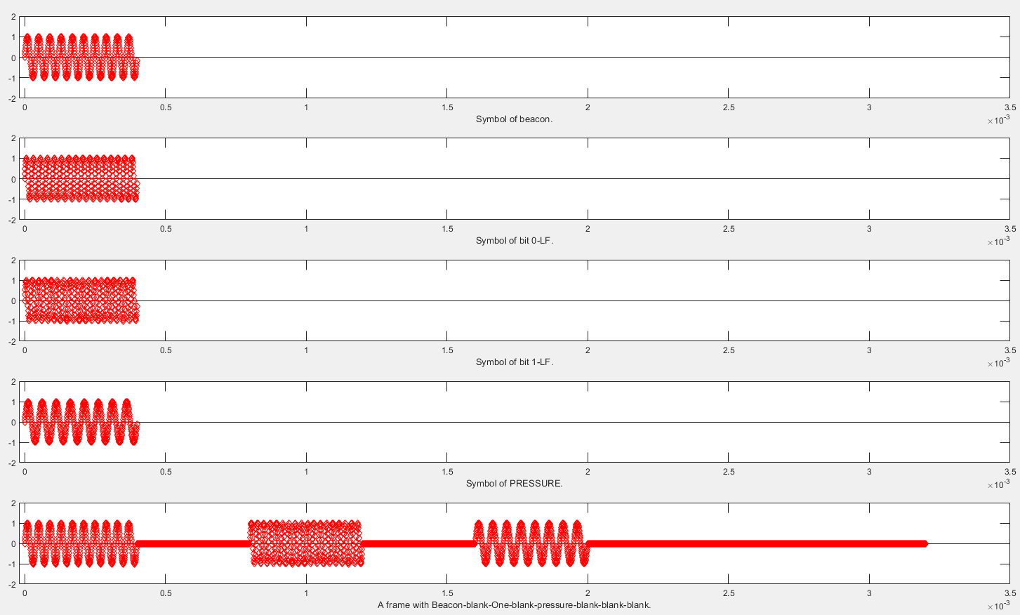
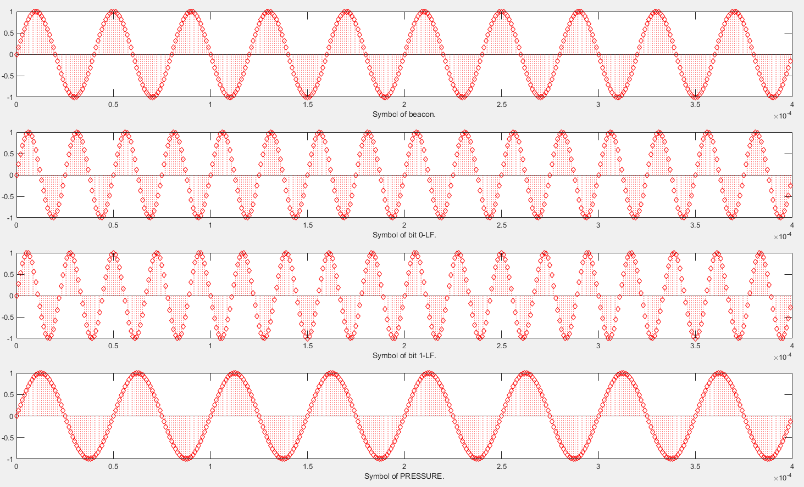
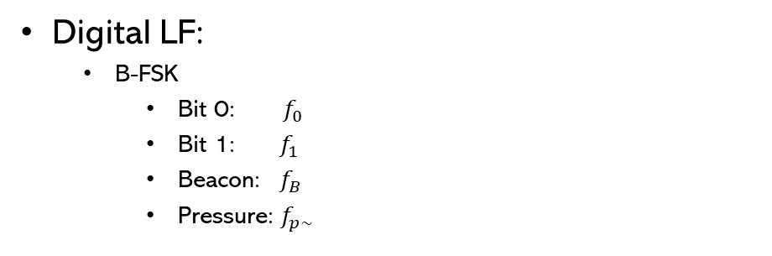
Signal types
슬라이드 내용에 관한 간단한 설명
Digital LF:
  B-FSK
    Bit 0: $f_{0}$
    Bit 1: $f_{1}$
    Beacon: $f_{B}$
    Pressure: $f_{p\sim }$

Slide 6
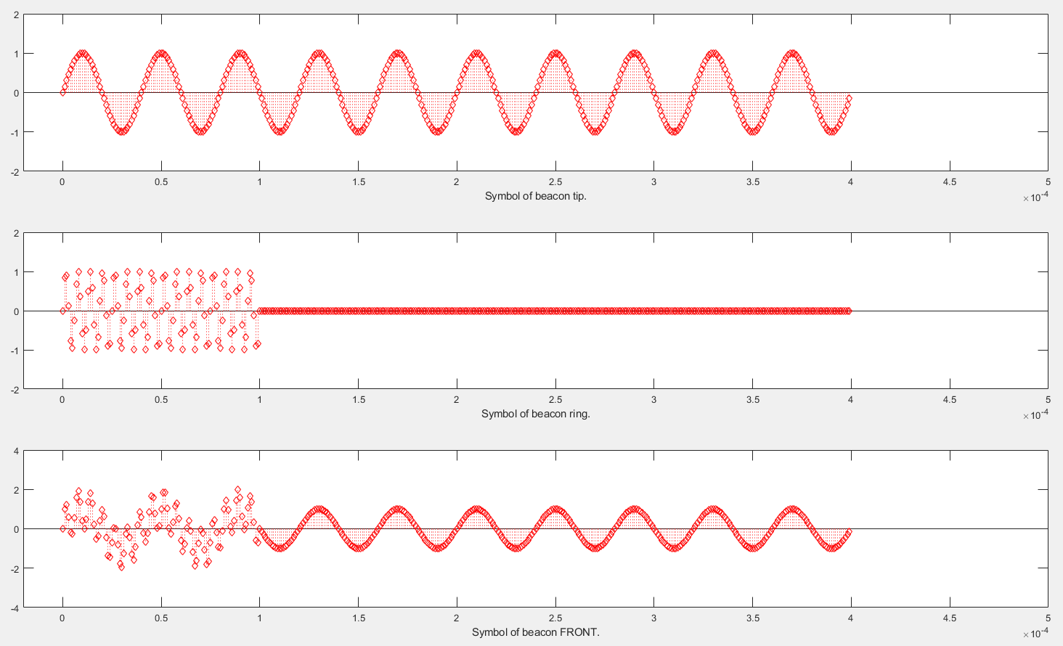
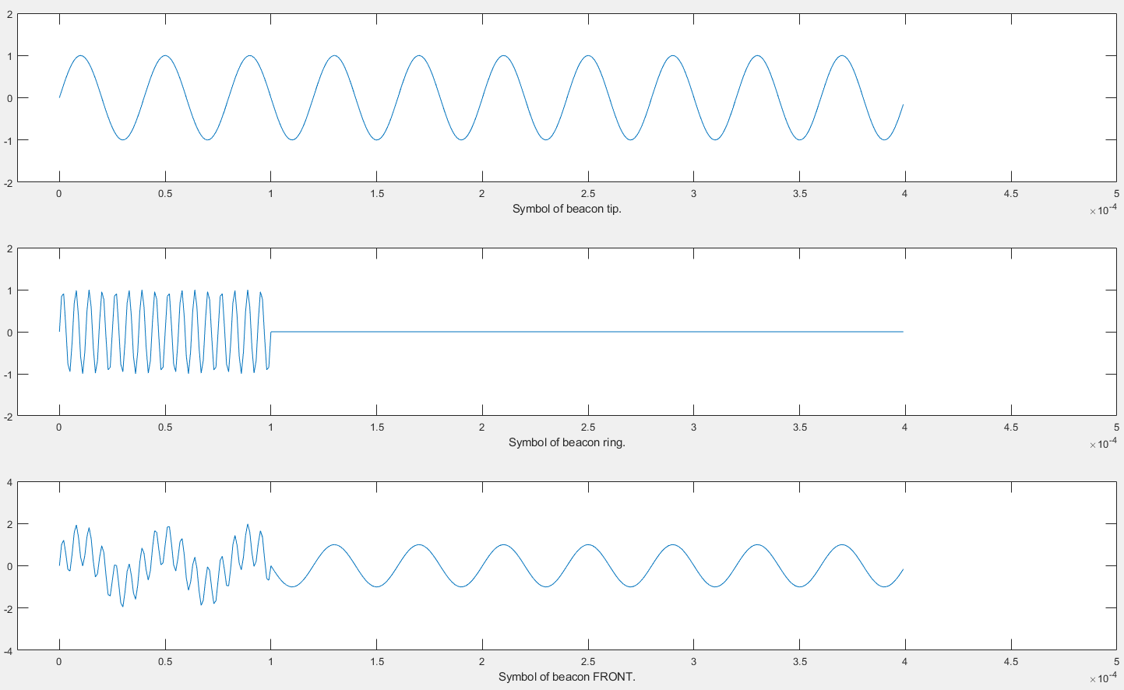
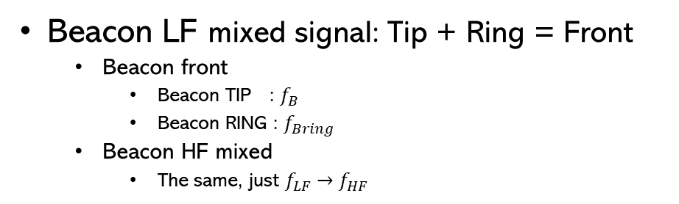
Signal types
슬라이드 내용에 관한 간단한 설명
Beacon LF mixed signal: Tip + Ring = Front
  Beacon front
    Beacon TIP : $f_{B}$
    Beacon RING : $f_{Bring}$
  Beacon HF mixed
    The same, just $f_{LF}→f_{HF}$

Slide 7
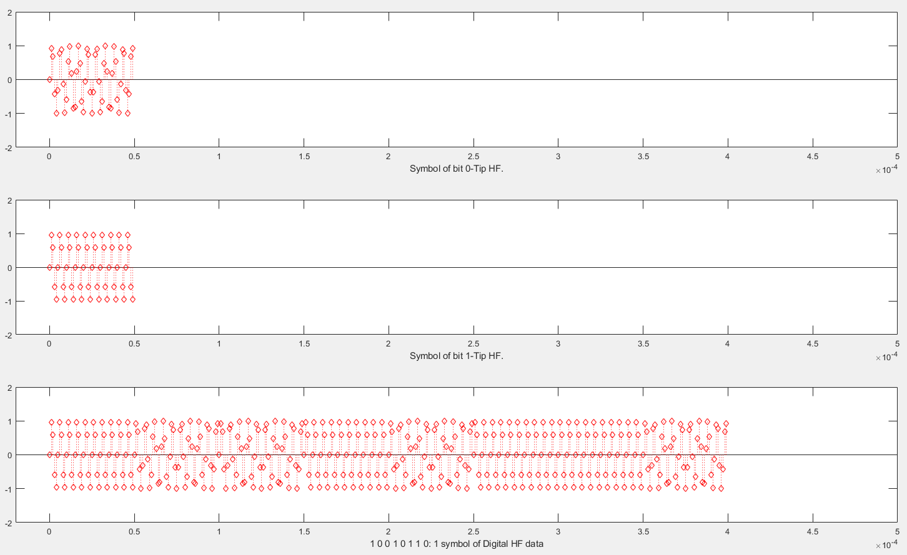
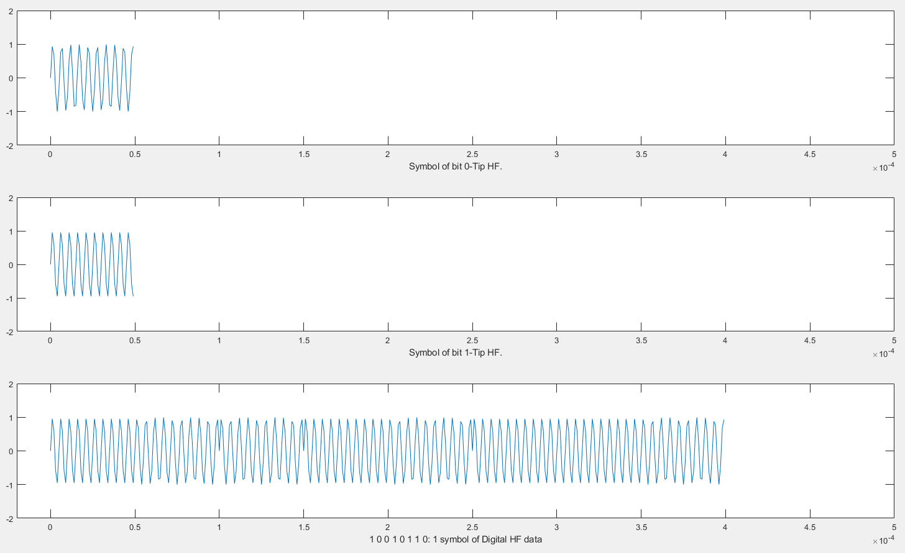
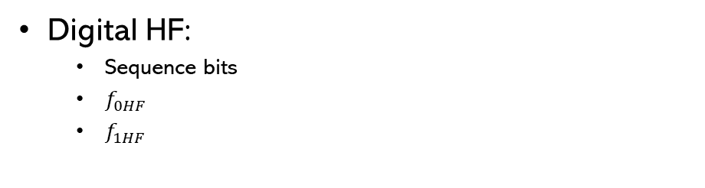
Signal types
슬라이드 내용에 관한 간단한 설명
Digital HF:
  Sequence bits
  $f_{0HF}$
  $f_{1HF}$

Slide 8
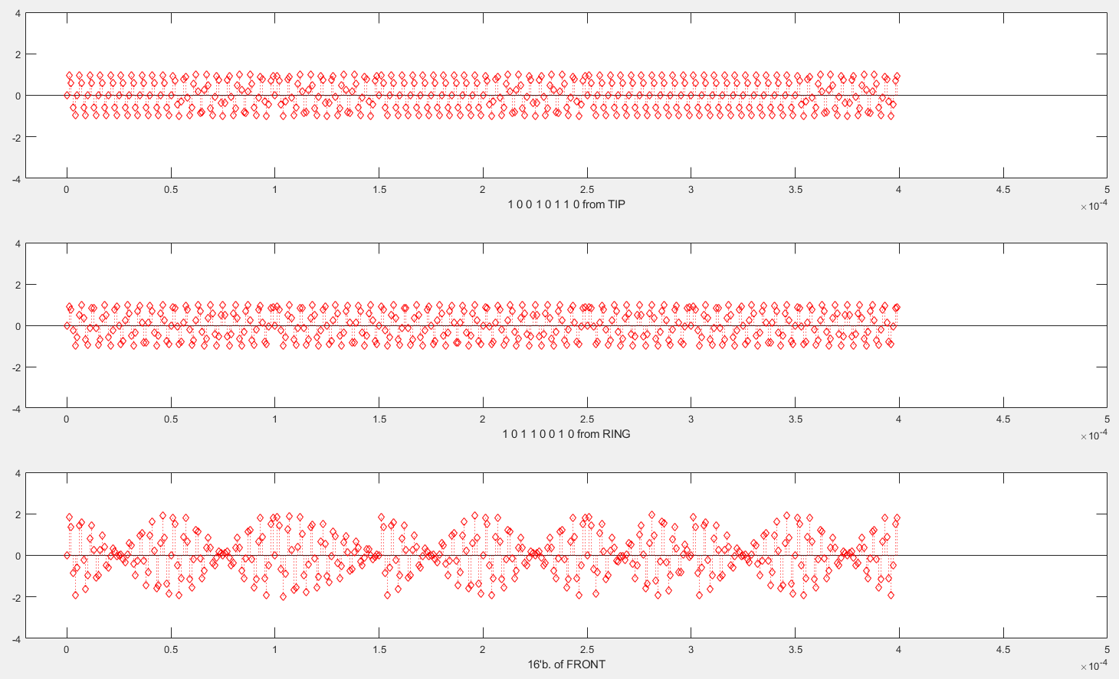
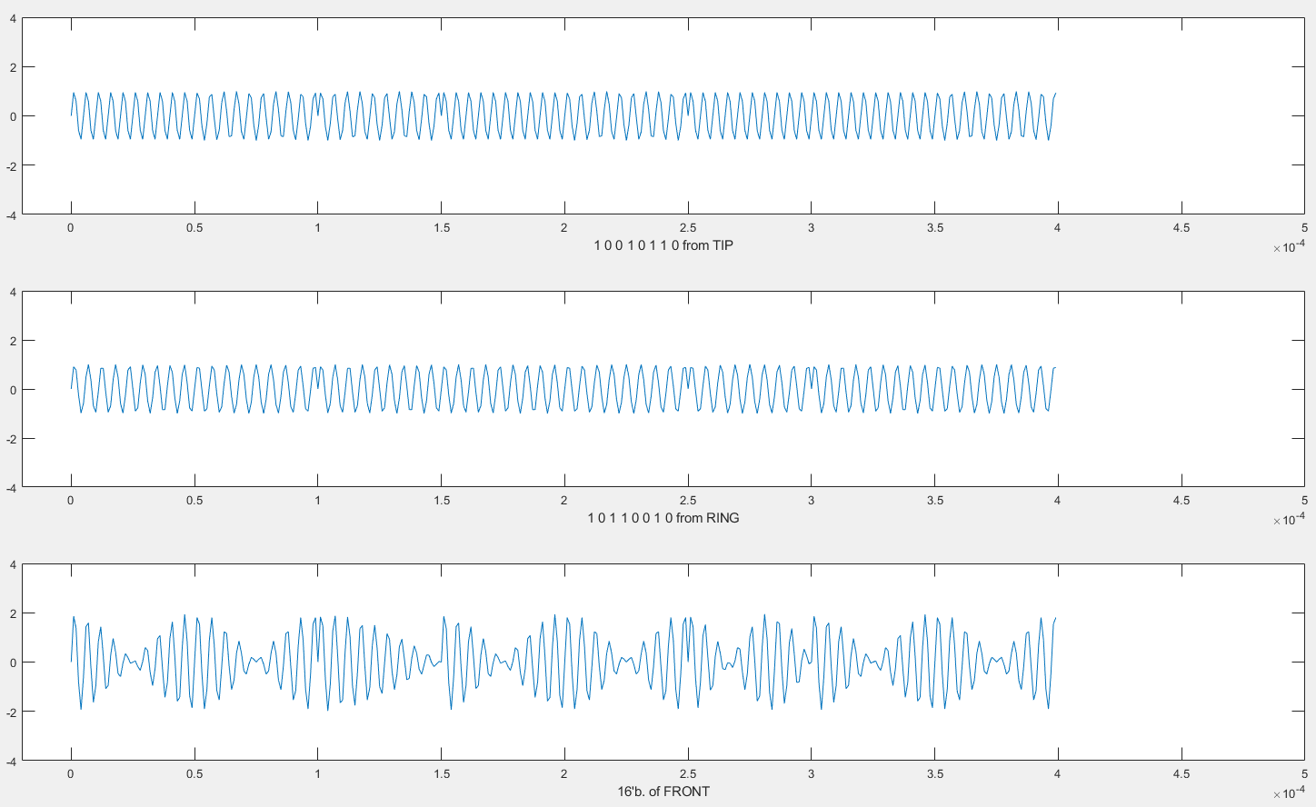
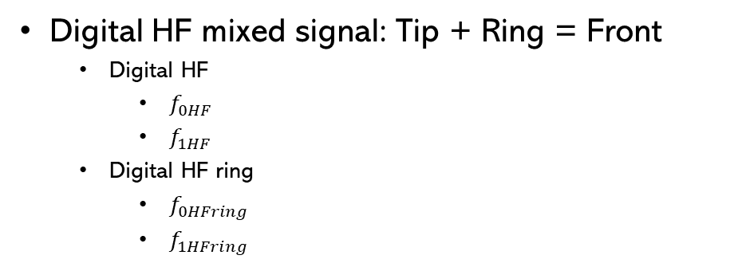
Signal types
슬라이드 내용에 관한 간단한 설명
Digital HF mixed signal: Tip + Ring = Front
  Digital HF
    $f_{0HF}$
    $f_{1HF}$
  Digital HF ring
    $f_{0HFring}$
    $f_{1HFring}$

Slide 9
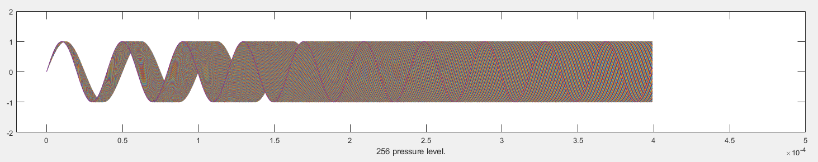
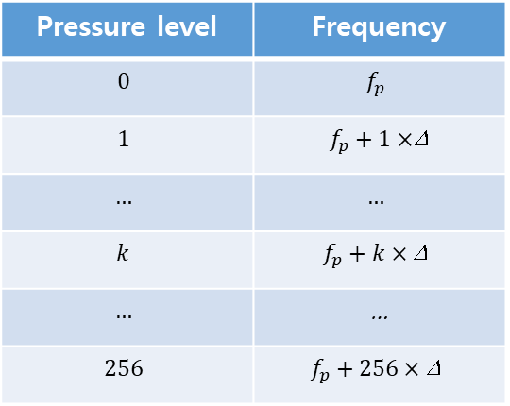

Signal types
슬라이드 내용에 관한 간단한 설명
Pressure signal:
  M-FSK
  $f_{p\sim }$
Pressure level | Frequency
$$0$$ | $$f_{p}$$
$$1$$ | $f_{p}+1×$∆
$$…$$ | $$…$$
$$k$$ | $$f_{p}+k×\text{∆}$$
$$…$$ | …
$$256$$ | $$f_{p}+256×\text{∆}$$

Slide 10
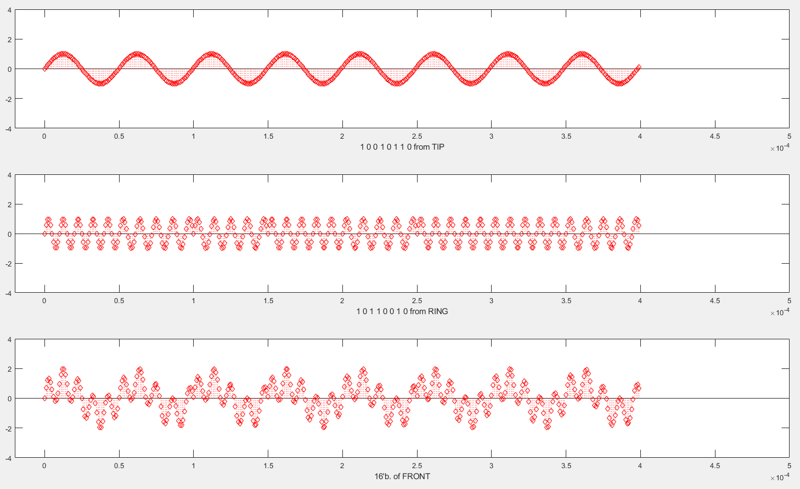
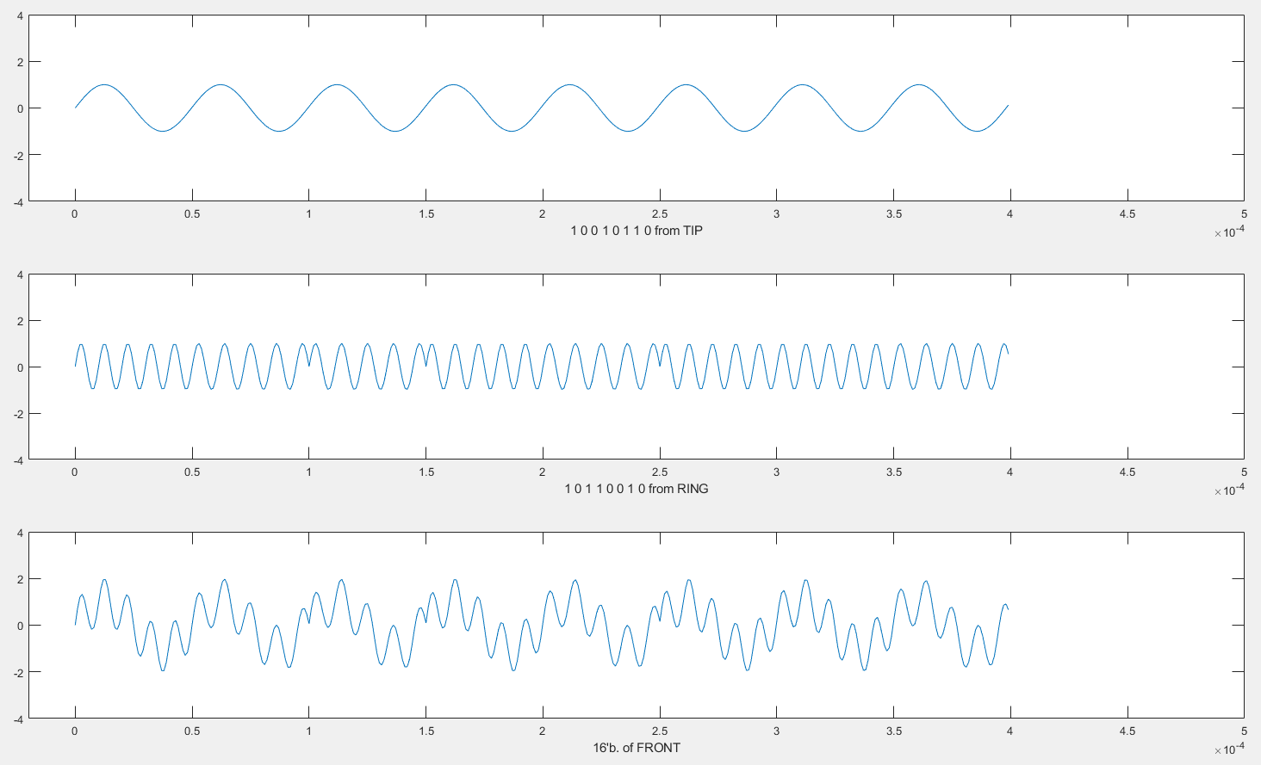
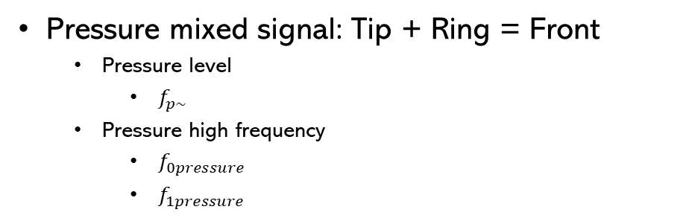
Signal types
슬라이드 내용에 관한 간단한 설명
Pressure mixed signal: Tip + Ring = Front
  Pressure level
    $f_{p\sim }$
  Pressure high frequency
    $f_{0pressure}$
    $f_{1pressure}$

Slide 11
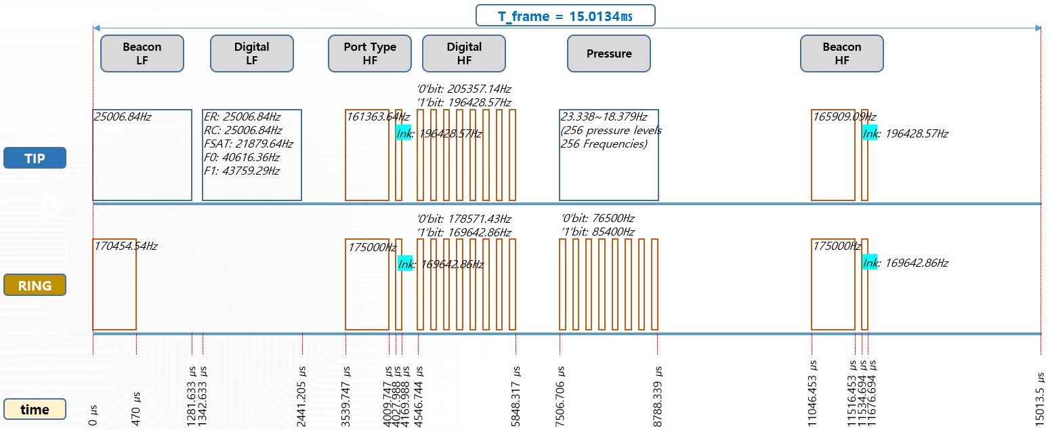
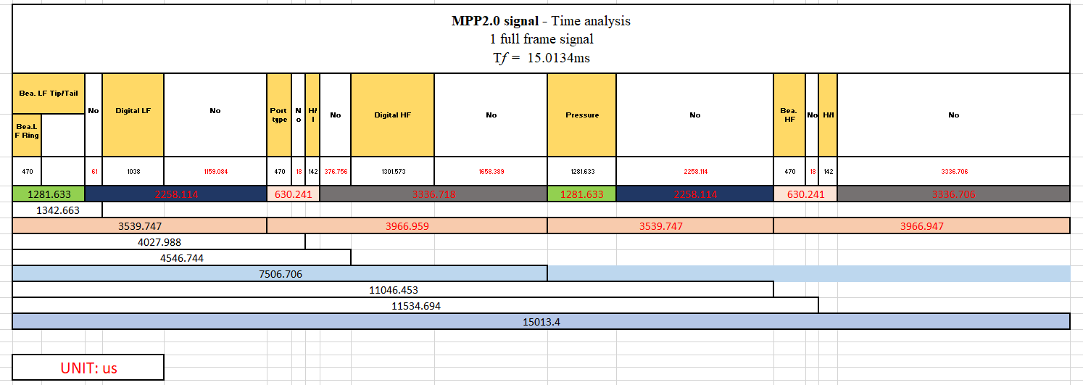
MPP2.0 signal specification
슬라이드 내용에 관한 간단한 설명
Time analysis

Slide 12
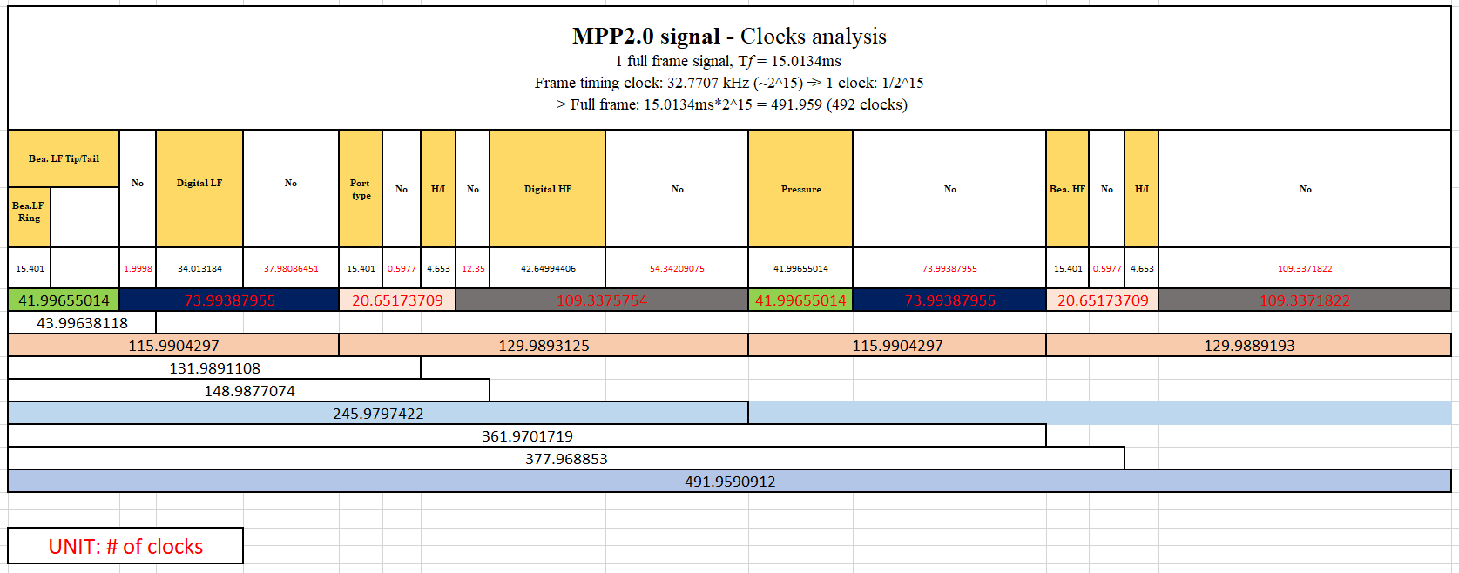
MPP2.0 signal specification
슬라이드 내용에 관한 간단한 설명
Clock analysis

Slide 13
Detect module
슬라이드 내용에 관한 간단한 설명
Detection methods:
  FFT module
  FSK demodulation

Slide 14
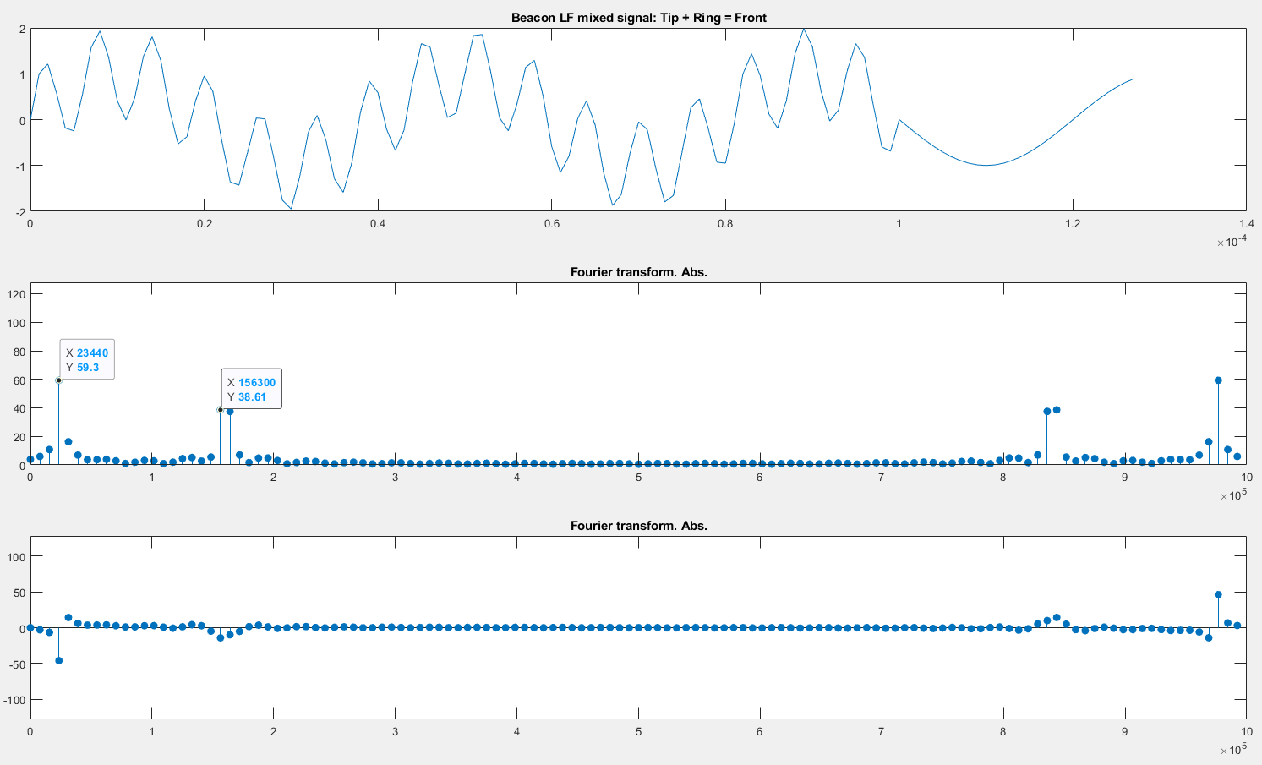
Detect module
슬라이드 내용에 관한 간단한 설명
Beacon LF mixed signal: Tip + Ring = Front
  FFT detection
  FSK demodulation

Slide 15
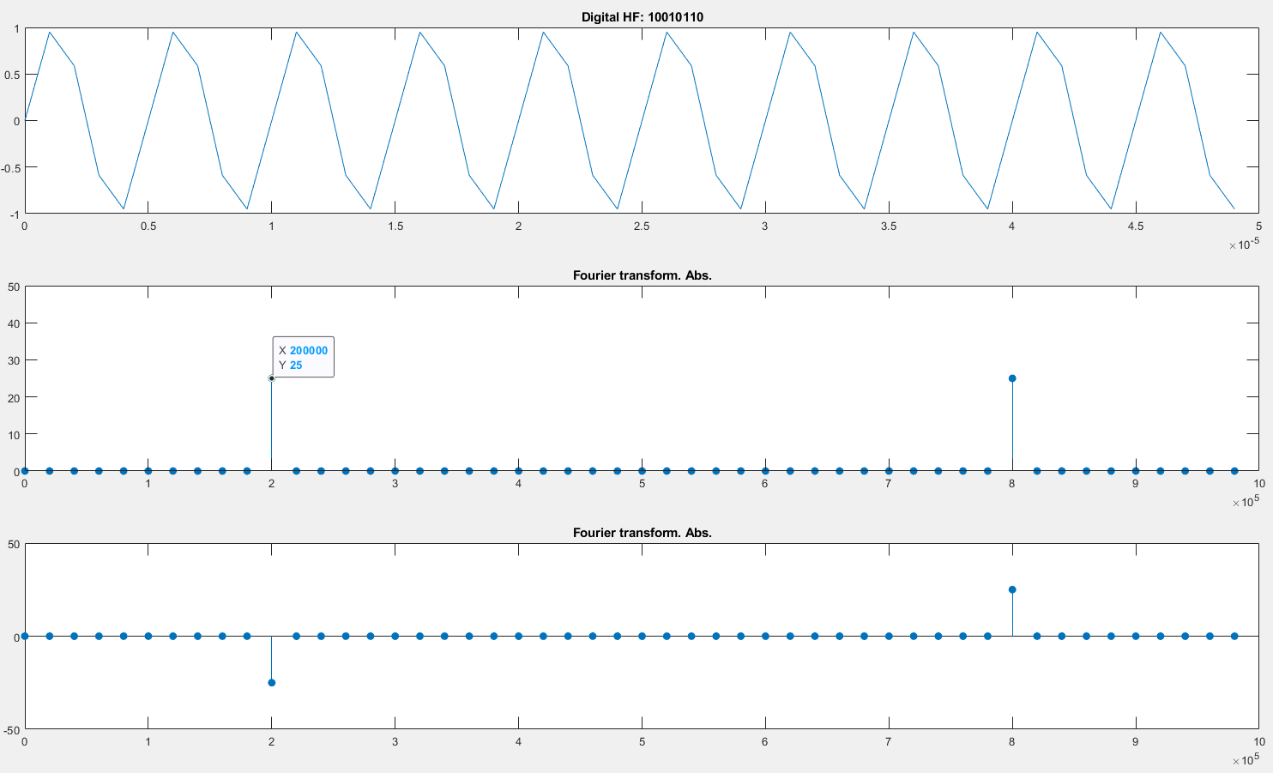
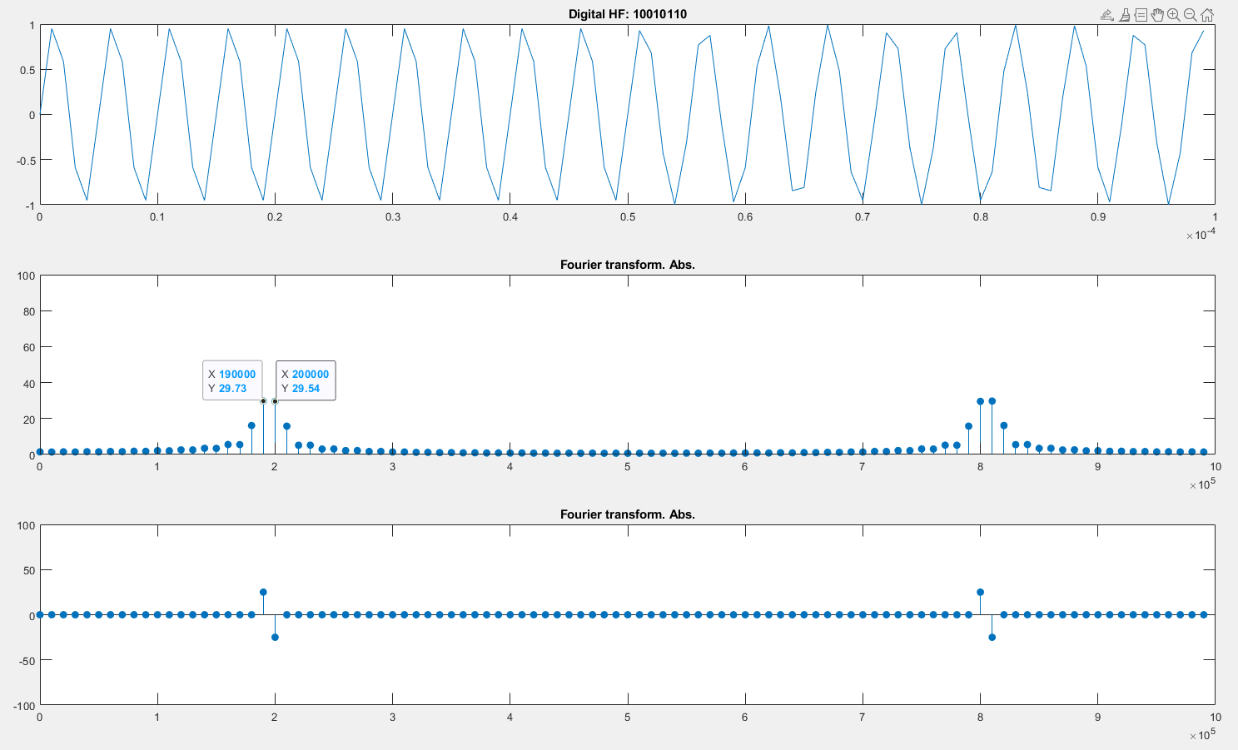
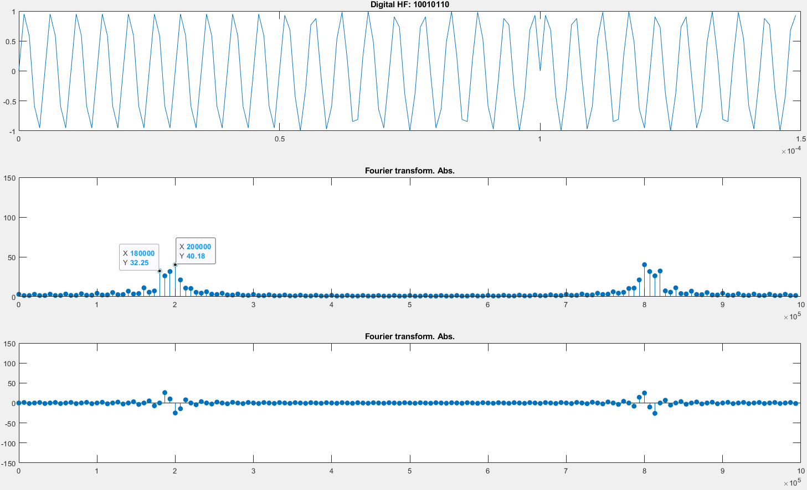
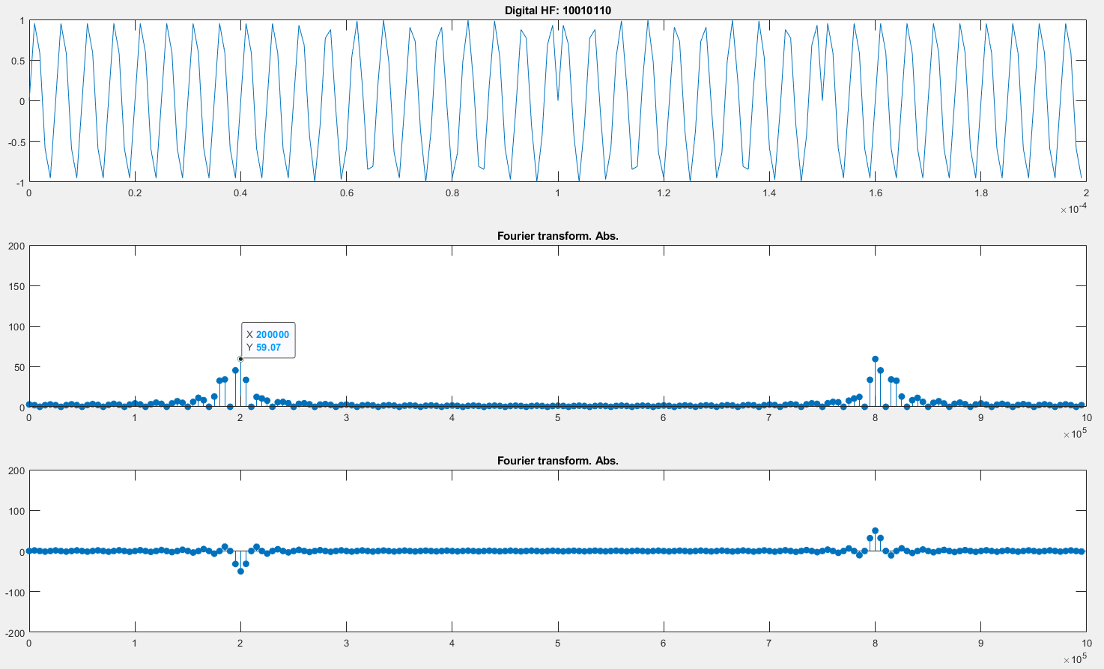
Detect module
슬라이드 내용에 관한 간단한 설명
Digital HF
  FFT detection

Slide 16
Detect module
슬라이드 내용에 관한 간단한 설명
Digital HF
  FFT detection

Slide 17
Detect module
슬라이드 내용에 관한 간단한 설명
Digital HF
  FSK demodulation

